Slide 1
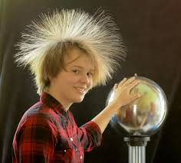
Osnovi elektrotehnike i elektronike
Elektrostatika
(Provodnici u elektrostatičkom polju, Kapacitivnost i kondenzatori, Dielektrici u elektrostatičkom polju, Energija i sile u elektrostatičkom polju)

Slide 2
Elektrostatička indukcija
Unos materijalnih tela u polje dovodi do pomeranja pozitivnih i negativnih naelektrisanja i njihovog delimičnog razdvajanja u njima.
Rezultantno polje se dobija superpozicijom spoljašnjeg polja i polja indukovanog naelektrisanja. Zato treba odrediti raspodelu u prostoru svih tih naelektrisanja.
Raspodela indukovanih naelektrisanja zavisi od prirode tela (provodnik ili izolator) kao i od njegovog oblika.
Notes:
Javljaju se tu i tamo nekompenzovana naelektrisanja.

Slide 3
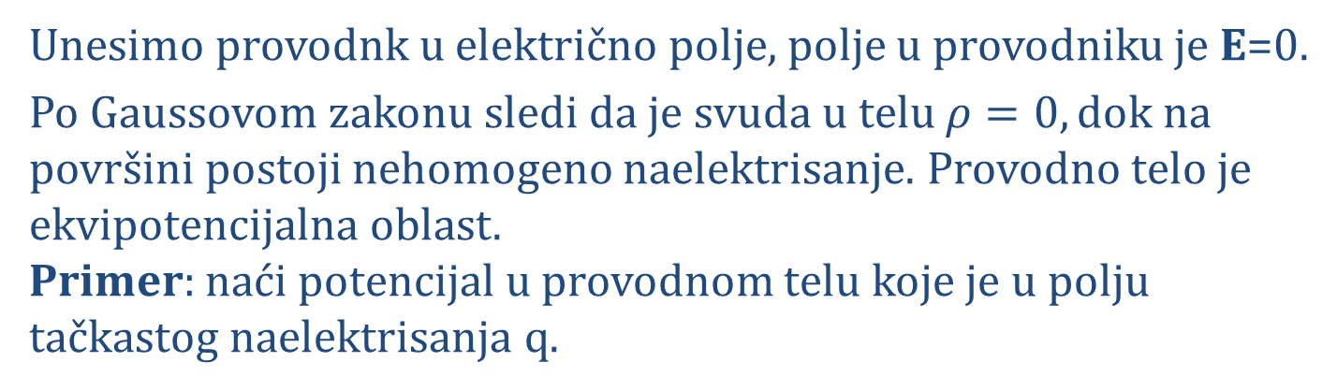
Provodnik u polju
Unesimo provodnk u električno polje, polje u provodniku je E=0.
Po Gaussovom zakonu sledi da je svuda u telu $ρ=0, dok na$ površini postoji nehomogeno naelektrisanje. Provodno telo je ekvipotencijalna oblast.
Primer: naći potencijal u provodnom telu koje je u polju
tačkastog naelektrisanja q.
Jedina tačka u provodnom telu
u kojoj se potencijal lako računa
zbog simetrije je tačka O.
No i sve ostale tačke tela imaju isti taj potencijal.

Slide 4
Provodnik u polju
Primer: dve provodne kugle od kojih je jedna naelektrisana. Na desnoj polukugli se javljaju indukovana naelektrisanja. Ona vrše neku preraspodelu površinskog naelektrisanja leve polukugle.
Dovoljno daleko od
provodnih tela
polje i potencijali
postaju vrlo bliski
onim od tačkastog
naelektrisanja

Slide 5
Provodnik u polju
Polje na površini provodnika: Polje je normalno na
površinu provodnika, jer je ona ekvipotencijalna.
Nema tangencijalne komponente polja jer bi to
izazvalo kretanje površinskog naelektrisanja.
Primenimo Gaussov zakon:
Ako je σ>0 polje je u
smeru normale i obrnuto.

Slide 6

Provodnik u polju
Sila na površinu provodnika:
je polje na mestu ΔS koje
potiče od svih okolnih
naelektrisanja. Ukupno
polje na mestu ΔS se dobija
superpozicijim i polja
koje generiše naelektrisanje
u oznaci
po jedinici površine

Slide 7
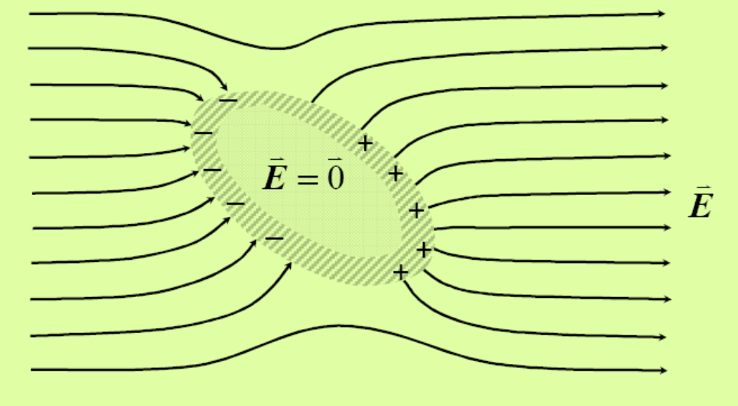
Šuplja provodna tela:
Ako u šupljinama nema naelektrisanih tela polje je nula. Naelektrisanja na površini tela ne izazivaju polje u šupljini.
To je osnova za tzv. elektrostatičku zaštitu Svi metalni provodnici koji imaju ulogu elektrostatičke zaštite nazivaju se Faradejev kavez. Faradejev kavez predstavlja prostor ograničen nekim provodljivim materijalom, ili mrežom napravljenom od takvog materijala. Takav prostor ima osobinu da blokira spoljašnje električno polje.

Slide 8
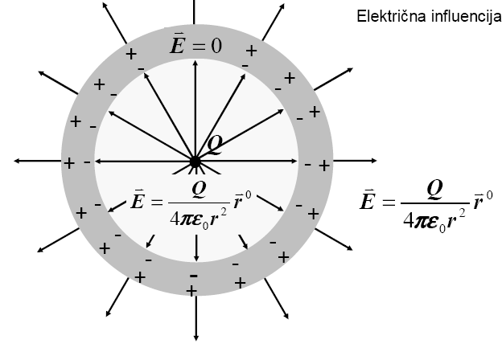
Ako u šupljini ima naelektrisanja, zatvoreno provodno telo deli prostor na dva elektrostatički nezavisna dela. Promena polja van tela, recimo rekonfiguracijom okolnih naelektrisanja ne utiče na polje šupljine i obrnuto promena polja u šupljini ne utiče na polje van provodnog tela.

Slide 9
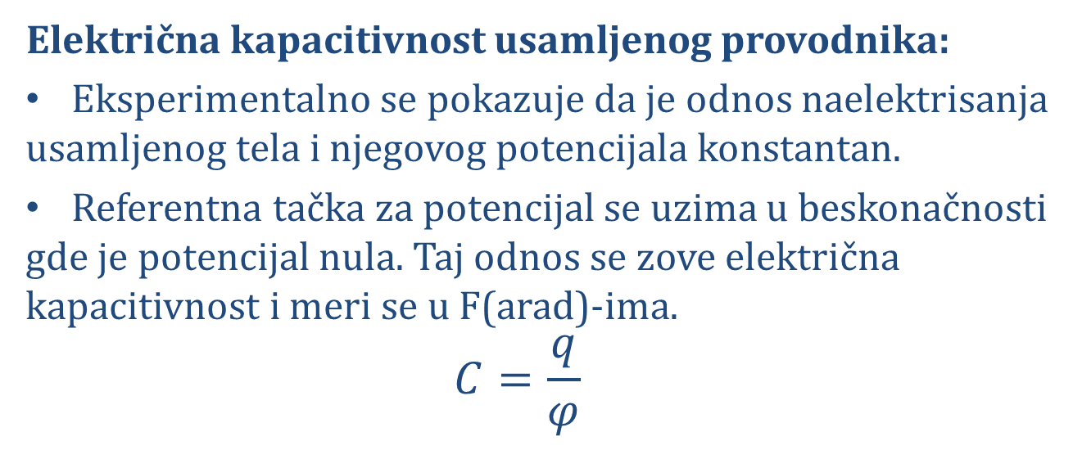
Kapacitivnost
Električna kapacitivnost usamljenog provodnika:
Eksperimentalno se pokazuje da je odnos naelektrisanja usamljenog tela i njegovog potencijala konstantan.
Referentna tačka za potencijal se uzima u beskonačnosti gde je potencijal nula. Taj odnos se zove električna kapacitivnost i meri se u F(arad)-ima.
$$C=\frac{q}{φ}$$
1F je velika jedinica. Npr. zemljina kugla ima kapacitivnost od “samo” 0.7mF.
Notes:
Električna kapacitivnost zavisi od veličine i oblika provodnog tela.

Slide 10
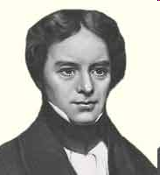
Michael Faraday
Engleski fizičar i hemičar poznat po otkrićima
u oblasti elektriciteta i magnetizma
Primer:
Usamljena provodna kugla poluprečnika R ima kapacitivnost

Slide 11
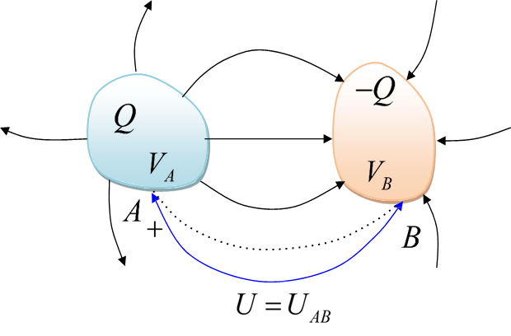
Kapacitivnost
Ako provodno telo nije usamljeno već mu se približava neko provodno nenaelektrisano telo, njegova kapacitivnost se znatno uvećava. Potencijal je algebarska suma potencijala naelektrisanog tela i indukovanih naelektrisanja. Zato se potencijal naelektrisanog provodnog tela smanjuje tj. kapacitivnost povećava.
Notes:
Neka je q>0. Na telu koje se približava se indukuje naelektrisanje tako da je negativno bliže naelektrisanom telu

Slide 12
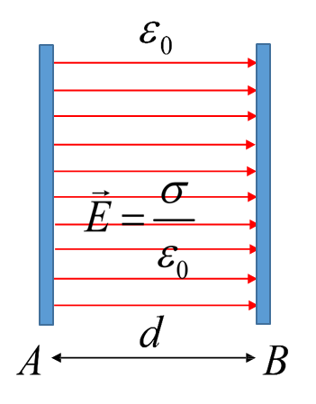
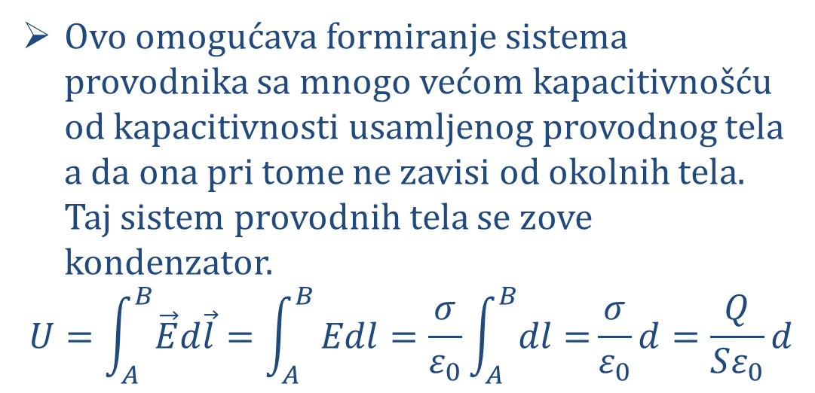
Kondenzator
Ovo omogućava formiranje sistema provodnika sa mnogo većom kapacitivnošću od kapacitivnosti usamljenog provodnog tela a da ona pri tome ne zavisi od okolnih tela. Taj sistem provodnih tela se zove kondenzator.
$$U=\int_{A}^{B}{\vec{E}d\vec{l}}=\int_{A}^{B}{Edl=\frac{σ}{ε_{0}}\int_{A}^{B}{dl=}}\frac{σ}{ε_{0}}d=\frac{Q}{Sε_{0}}d$$
Da spoljašnja tela ne bi uticala na kapacitivnost, polje usled naelektrisanja ploča je koncentrisano praktično samo u zazoru između ploča.
Naelektrisanje ploča je isto po modulu a različito po znaku.
Notes:
Neka je q>0. Na telu koje se približava se indukuje naelektrisanje tako da je negativno bliže naelektrisanom telu

Slide 13
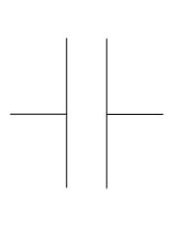


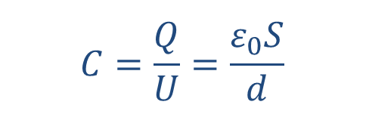
$$C=\frac{q}{U}$$
Kapacitivnost kondenzatora je:
gde je U razlika potencijala ploča odnosno napon između ploča.
C je uvek pozitivno i zavisi od veličine i oblika ploča kao i veličine zazora kao i od izolacionog materijala u zazoru koga smo do sada uzimali kao vakuum tj. vazduh.
$$simbol kondenzatora$$
Kapacitivnost pločastog kondenzatora se definiše:
$$C=\frac{Q}{U}=\frac{ε_{0}S}{d}$$
Notes:
Najprostiji kondenzator se sastoji od dve provodne ploče postavljene vrlo blizu jedna naspram druge.

Slide 14
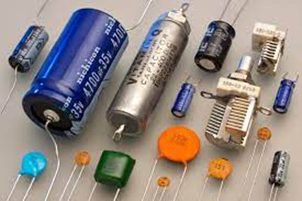
Pločasti kondenzator:
S je površina svake od ploča
h je zazor između ploča
Sferni kondenzator
b je poluprečnik spoljne sfere
a je poluprečnik unutrašnje sfere
Cilindrični kondenzator
b je poluprečnik spoljnog cilindra
a je poluprečnik unutrašnjeg cilindra
l je dužina cilindra

Slide 15
Dielektrici
Dielektrici (izolatori) su materijali koji ne provode električnu struju. Ne postoje naelektrisane čestice koje se mogu premeštati na značajna rastojanja i tako formirati struju.
Ali...
Unos dielektrika u polje dovodi do promena i u njemu i u polju.
Dielektrici mogu biti sastavljeni od
neutralnih molekula
nelektrisanih jona tj. jonskih kristala gde su joni u temenima kristalne rešetke

Slide 16
Dielektrici
nepolarni
sa elektronskom polarizacijom
sa jonskom polarizacijom
polarni
stalni dipoli neuređeni
stalni dipoli uređeni domeni
feroelektrični dielektrici
Za razliku od nepolarnih dielektrika, kod polarnih molekula “težište” negativnog i pozitivnog naelektrisanja se ne poklapaju i ponašaju se kao dipoli sa momentom p.

Slide 17

Električni dipol
sistem od dva po modulu jednaka naelektrisanja različitog znaka na rastojanju l jedan od drugog, p=ql je električni moment dipola,
usmeren je od negativnog ka pozitivnom naelektrisanju.
Potencijal tačke P je:
Za :

Slide 18
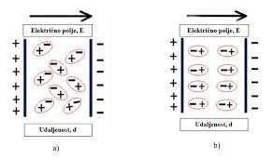
Polarizacija
Dejstvo polja na:
nepolarne molekule izaziva mala pomeranja naelektrisanja i to pozitivnih u smeru polja a negativnim u suprotnom,
polarne molekule izaziva povećanu orijentaciju dipola u smeru polja koji su inače haotično orjentisani u odsustvu polja,
jonske kristale izaziva pomeranje pozitivnih jona kristalne rešetke u smeru polja i obrnuto.

Slide 19
Vezana naelektrisanja
Kod homogenih dielektrika bez slobodnih naelektrisanja polje izaziva polarizaciju pa se na njegovoj površini javljaju nekompenzovana naelektrisanja.
Ova naelektrisanja se zovu vezana ili polarizaciona. Ona se kreću samo unutar molekula.
Polje u dielektriku
Polje u dielektriku se dobija superpozicijom spoljašnjeg
polja i polja izazvanog vezanim naelektrisanjem.

Slide 20
Polje dipola(u polarnim koordinatama)

Slide 21
Sila koja deluje na dipol u nehomogenom polju
U homogenom polju je
pa je sila nula.

Slide 22
Moment sila koje deluju na dipol u spoljnjem polju
Moment deluje tako
da obrće dipol sve
dok se vektori E i p
ne izjednače po smeru
Energija dipola u polju: W = -PE
Dipol ima minimalnu energiju kada se
smerovi p i E poklope.

Slide 23
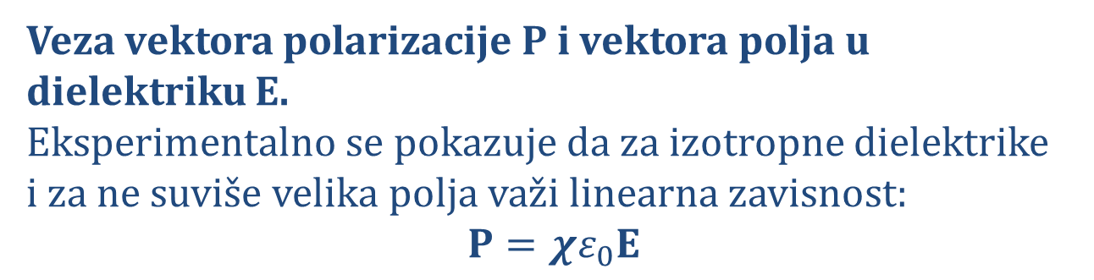

Vektor polarizacije dielektrika P u datoj tački je:
$P=\frac{1}{∆V}\sum{p_{i}}\left[=\right]\frac{C}{m^{2}}$
Ako je dielektrik nehomogen ili spoljnje polje nehomogeno,
vektor polarizacije je različit u raznim tačkama dielektrika.
Veza vektora polarizacije P i vektora polja u dielektriku E.
Eksperimentalno se pokazuje da za izotropne dielektrike
i za ne suviše velika polja važi linearna zavisnost:
$$P=χε_{0}E$$
gde je pozitivna konstanta koja odražava prirodu dielektrika.
Za neke dielektrike linearna zavisnost ne važi.

Slide 24
Dielektrici
Teorema Gauss-a za vektor polarizacije P
q’ su vezana naelektrisanja oduhvaćena zatvorenom
površinom.
Kod homogenih dielektrika bez slobodnog naelektrisanja spoljnje polje izaziva pojavu vezanog naelektrisanja samo na površini dielektrika.

Slide 25
Kako se ponaša vektor P na dodirnoj površini dva različita dielektrika?
Gaussova teorema daje
gde je površinska gustina vezanog
naelektrisanja na razdvojnoj površini
Normalna komponenta vektora P ima prekid na granici dva dielektrika.

Slide 26



Dielektrici
Vektor D i teorema Gauss-a za vektor D
Uopšteni Gaussov zakon za mesta gde postoje i slobodna i vezana naelektrisanja
Vektor električne indukcije; vektor dielektričnog pomeraja
Uopšteni Gaussov zakon
D je pomoćni vektor i nema fizičkog smisla.
Uvodi se zbog pogodnosti pri izračunavanju.

Slide 27
Dielektrici
Veza D i E
je relativna permeabilnost dielektrika
je permeabilnost dielektrika
je jedan za vakuum veće od 1 za ostale
dielektrike
Za gasove je blizu 1 a za neke keramike nekoliko hiljada.
Za vodu je 81.

Slide 28
Dielektrici
Primer
Tačkasto naelektrisanje q je u centru
dielektrične kugle relativne
permeabilnosti ε_{r}

Slide 29
Dielektrici
Vektor E na granici dva dielektrika
su tangencijalne komponente vektora polja
na pravcu kroz tačku na dodirnoj površini
dva dielektrika

Slide 30
Dielektrici
je površinska gustina stranog naelektrisanja
u tački na dodirnoj površini dva dielektrika
Na dodirnoj površini provodnik-dielektrik, neka je sredina 1 provodnik a 2 dielektrik:

Slide 31
Prisustvo homogenog i izotropnog dielektrika
u celom prostoru gde postoji polje kondenzatora
ima za posledicu
-pri q = const.
Zanemaruju se efekti krajeva

Slide 32
Energija sistema naelektrisanja
Energije uzajamnog dejstva sistema naelektrisanja:
q_{i} je naelektrisanje i-te tačke sistema
φ_{i} je potencijal na mestu i-te tačke izazvan svim ostalim
naelektrisanjima

Slide 33
Primer
Energija uzajamnog dejstva je:
- a je rastojanje dva naelektrisana tela
Ukupna energija uzajamnog dejstva sistema naelektrisanja
Za n tackastih naelektrisanja:
je potencijal koji formiraju sva ostala naelektrisanja
sistema na mestu gde je naelektrisanje .

Slide 34
Energija sistema naelektrisanja
Ukupna energija uzajamnog dejstva sistema naelektrisanja
za n tačkastih naelektrisanja:
je potencijal koji formiraju sva ostala naelektrisanja
sistema na mestu gde je naelektrisanje .
Za raspodeljeno zapreminsko naelektrisanje
ϕ je potencijal koji formiraju sva naelektrisanja sistema u zapremini dV.

Slide 35
Za raspodeljeno površinsko naelektrisanje:
- ϕ je potencijal koji formiraju sva naelektrisanja
sistema na površini dS
Za raspodeljeno linijsko naelektrisanje:
- ϕ je potencijal koji formiraju sva naelektrisanja
sistema na linijii dl

Slide 36
Energija usamljenog provodnika
Površinski integral
zbog konstantnog potencijala na površini provodnika je:
Izraz važi i ako je usamljeno telo u dielektriku.

Slide 37
Energija kondenzatora
Površinski integral se deli na dva integrala
po površinama dve obloge kondenzatora:
Pošto je
Izrazi važe i ako je u zazoru kondenzatora dielektrik.

Slide 38
Energija elektrostatičkog polja
Prethodne formule izražavaju energiju preko potencijala
i naelektrisanja. Međutim energiju je moguće izraziti i
preko jačine polja.
Primer:
Energija polja je nagomilana samo u zazoru
kondezatora jer samo tu postoji polje.

Slide 39
Sile u dielektriku
Na dielektrik u polju deluju električne sile koje ga deformišu tj. izazivaju elektrostrikciju. Usled nje u dielektriku nastaju mehanička naprezanja.
Na provodnik u dielektriku ne deluje samo sila zbog površinskog naelektrisanja već i mehanička sila zbog elektrostrikcije okolnog dielektrika.
Direktno računanje ovih sila je složeno pa se često primenjuje metod koji koristi zakon o održanju energije.

Slide 40
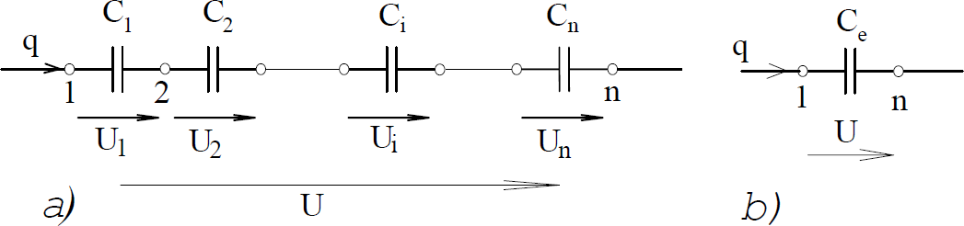

MEĐUSOBNO VEZIVANJE VIŠE KONDENZATORA
Redna veza kondenzatora
q₁ = q₂ = = q_{n} = C₁U₁ = C₂U₂ = = C U
⎫
U = ^{q} ,
n n
C_{e}
⎪
₊ 1
₊ 1 ⎞⎬
⇒
U = U + U
+ + U = q ^{⎛ 1}
+
_{= ∑}
1 1
⎜ _{C}
_{C} ⎟⎪
n
1
2
n
⎝ 1
C
n ⎠⎭
2
C
i =1 C
e
i

Slide 41
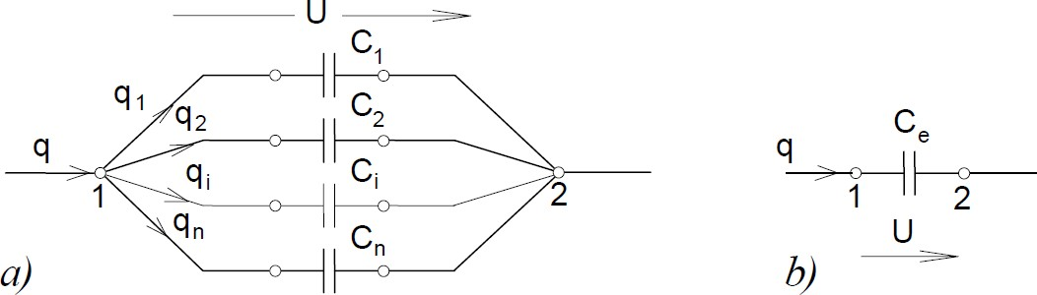


Paralelna veza kondenzatora
U = ^{q} ,
q₁ = C₁U , q₂ = C₂U ,
q_{n} = C_{n}U
⎫
C_{e}
⇒
q = q₁ + q₂ +
q_{n} = U (C₁ + C
+ + C )⎬
C_{e} = ∑C_{i}
i =1
⎭
n
2
n

Slide 42
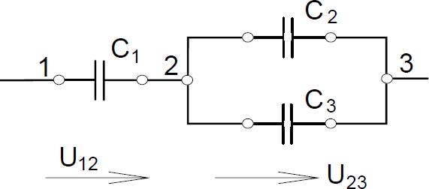
Mešovita veza kondenzatora
C₂₃ = C₂ + C₃
₌ C₁ (C₂ + C₃ )
C = C =
^{C}1^{C}23
13
C + C C₁ + C₂ + C₃
1
23

Slide 43
Osnovi elektrotehnike i elektronike - vežbe
Elektrostatika

Slide 44
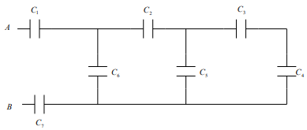
Izračunati ekvivalentnu kapacitivnost između tačaka A i B kola na slici. Dato je :
C1 = 100pF, C2 = 120pF, C3 = 80pF, C4 = 300pF, C5 = 250pF, C6 = 200pF, C7 = 350pF

Slide 45
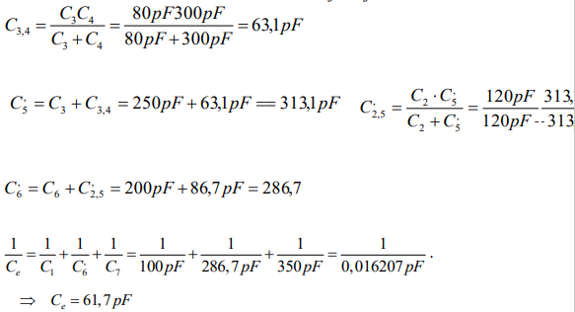

Slide 46
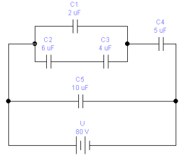
Veza kondenzatora kao na slici, priključena je na napon U=80V. Izračunati ekvivalentnu kapacitivnost i opterećenje (naelektrisanje) ekvivalentnog kondenzatora. Dato je: C1 = 2μF, C2 = 6μF, C3 = 4μF, C4 = 5μF, C5 = 10μF
A
C
B

Slide 47
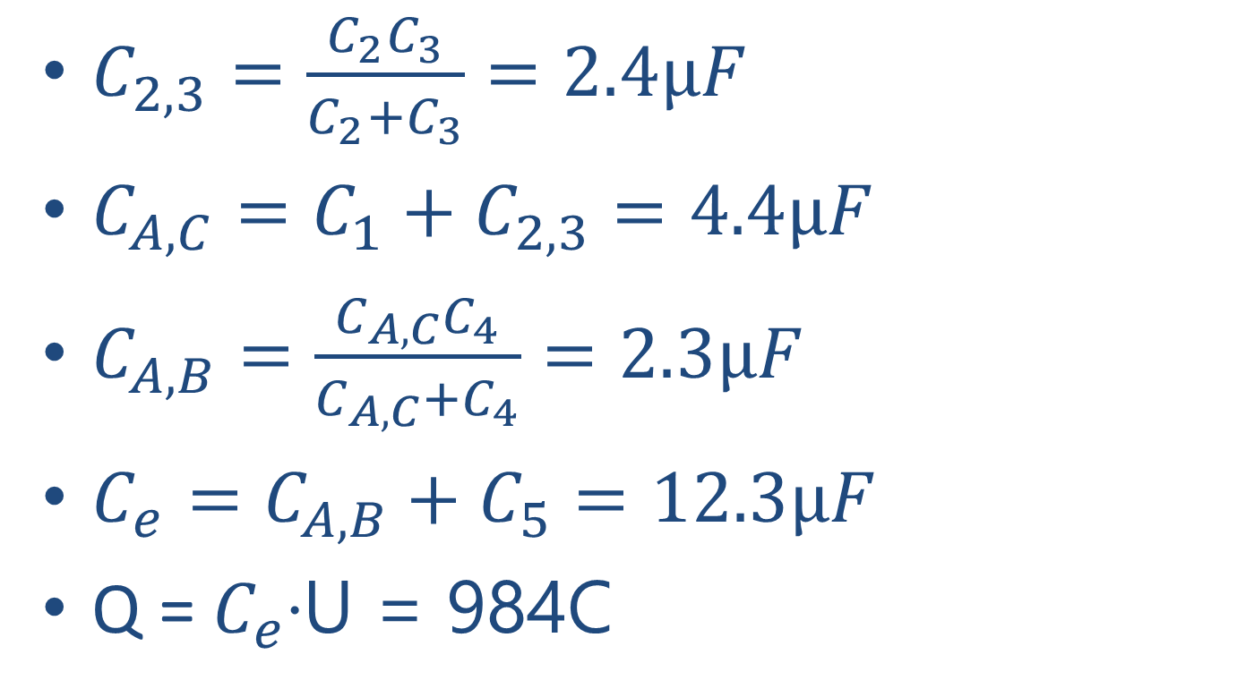
$C_{2,3}=\frac{C_{2}C_{3}}{C_{2}+C_{3}}=2.4μF$
$C_{A,C}=C_{1}+C_{2,3}=4.4μF$
$C_{A,B}=\frac{C_{A,C}C_{4}}{C_{A,C}+C_{4}}=2.3μF$
$C_{e}=C_{A,B}+C_{5}=12.3μF$
Q = $C_{e}$·U = 984C

Slide 48
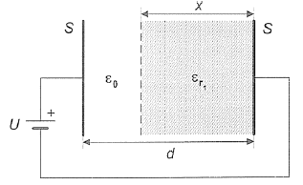
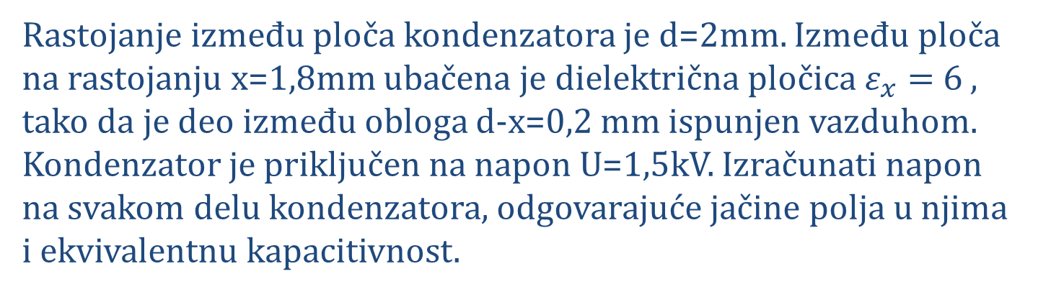
Rastojanje između ploča kondenzatora je d=2mm. Između ploča na rastojanju x=1,8mm ubačena je dielektrična pločica $ε_{x}=$6 , tako da je deo između obloga d-x=0,2 mm ispunjen vazduhom. Kondenzator je priključen na napon U=1,5kV. Izračunati napon na svakom delu kondenzatora, odgovarajuće jačine polja u njima i ekvivalentnu kapacitivnost.

Slide 49
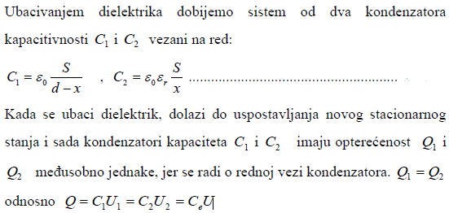
Pločasti kondenzator sa dva sloja dielektrika

Slide 50
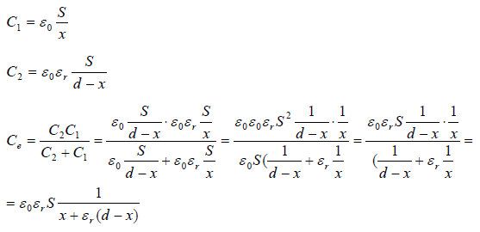


Slide 51
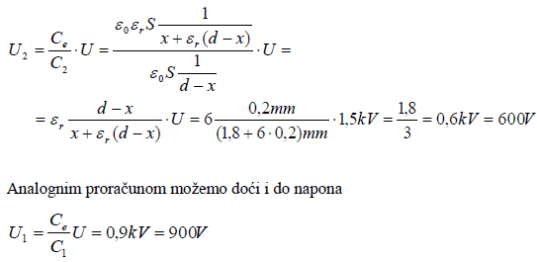
ili jednostavno iz relacije da je zbir napona na redno vezanim kondenzatorima jednak priključenom naponu.

Slide 52
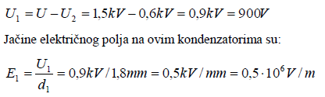


Slide 53
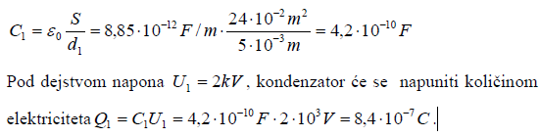
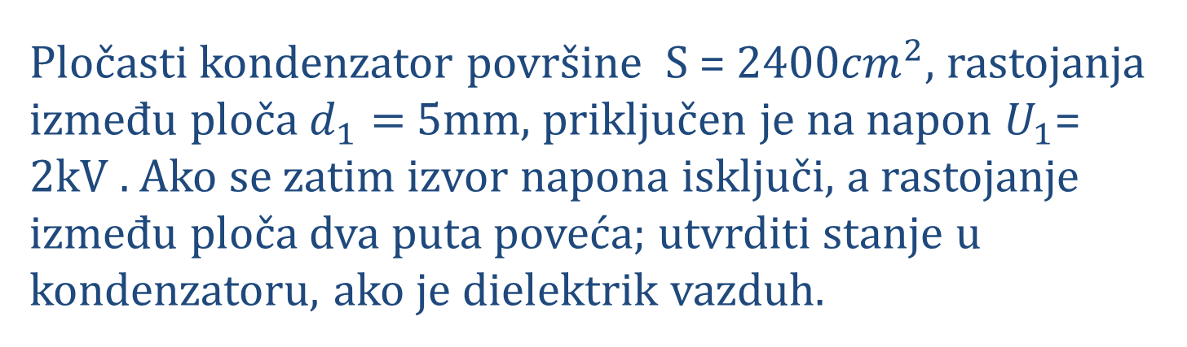
Pločasti kondenzator površine S = 2400${cm}^{2}$, rastojanja između ploča $d_{1}=$5mm, priključen je na napon $U_{1}$= 2kV . Ako se zatim izvor napona isključi, a rastojanje između ploča dva puta poveća; utvrditi stanje u kondenzatoru, ako je dielektrik vazduh.

Slide 54



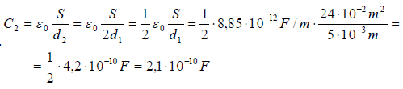

Slide 55


Naelektrisanje na pločama je ostalo nepromenjeno. Zbog promene vrednosti kapacitivnosti, promeniće se napon na priključcima kondenzatora:

Slide 56
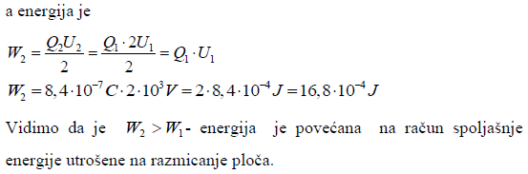
Energija:

Slide 57
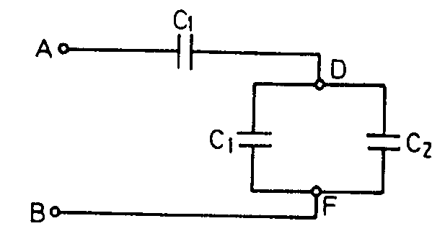
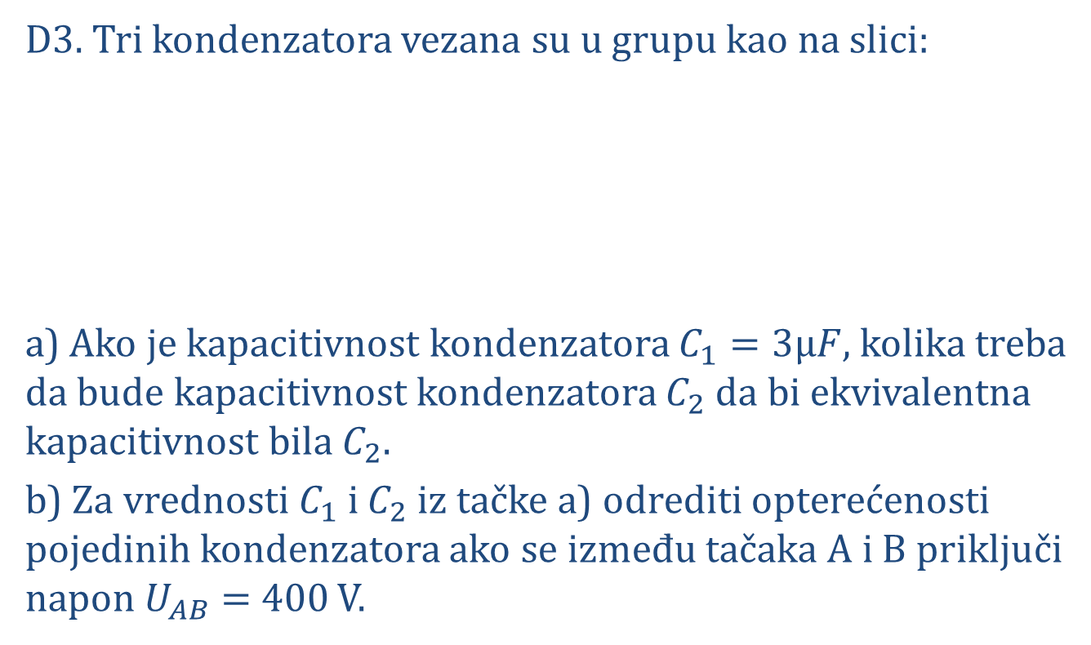
Zadaci za vežbanje
D3. Tri kondenzatora vezana su u grupu kao na slici:
a) Ako je kapacitivnost kondenzatora $C_{1}=3μF$, kolika treba da bude kapacitivnost kondenzatora $C_{2}$da bi ekvivalentna kapacitivnost bila $C_{2}$.
b) Za vrednosti $C_{1}$i $C_{2}$iz tačke a) odrediti opterećenosti pojedinih kondenzatora ako se između tačaka A i B priključi napon $U_{AB}=$ 400 V.

Slide 58
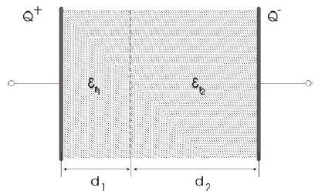
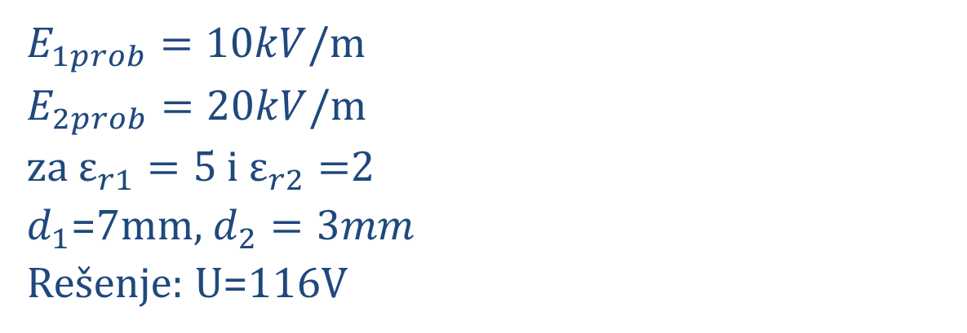
D4. Pločasti kondenzator sadrži dva sloja dielektrika kao na slici. Izračunati najmanju vrednost napona U pri kojem dolazi do proboja kondenzatora ako su probojne vrednosti elektrostatičkog polja za svaki sloj dielektrika
$E_{1prob}=10kV$/m
$E_{2prob}=20kV$/m
za $ε_{r1}=5$ i $ε_{r2}=$2
$d_{1}$=7mm, $d_{2}=3mm$
Rešenje: U=116V

